Slide 1
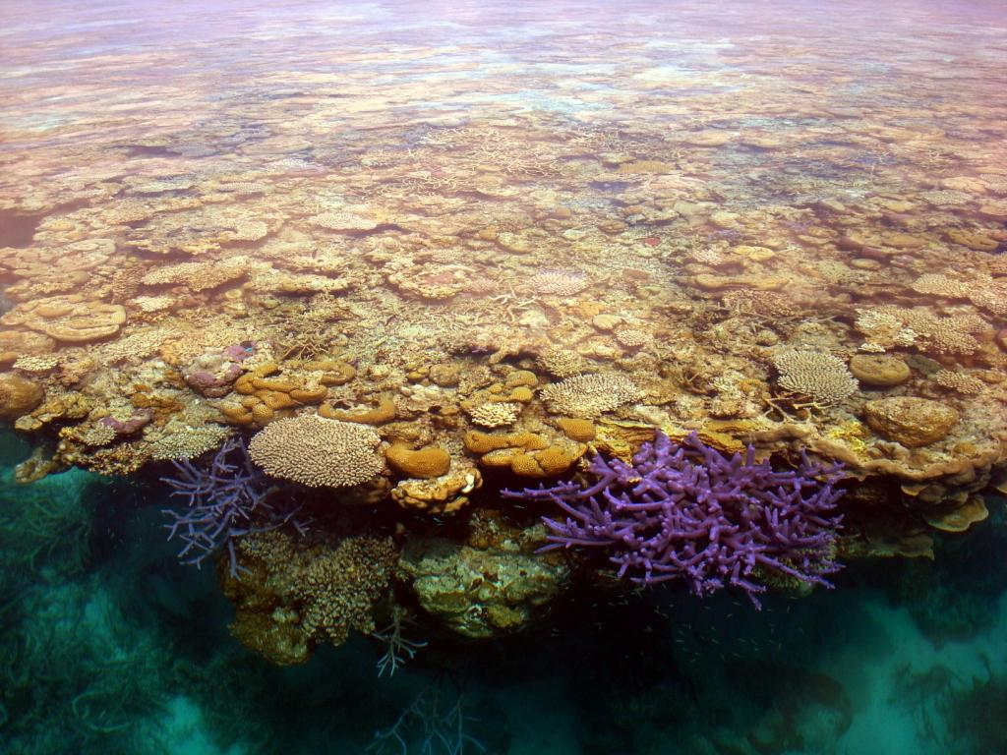
2. DIAGÉNESIS EN ROCAS CARBONATADAS
Clases Auxiliares de Sedimentología
Otoño-2016
Prof. Auxiliar: Huber Rivera
huber.rivera@ing.uchile.cl

Slide 2
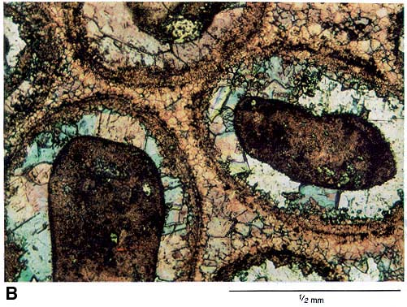
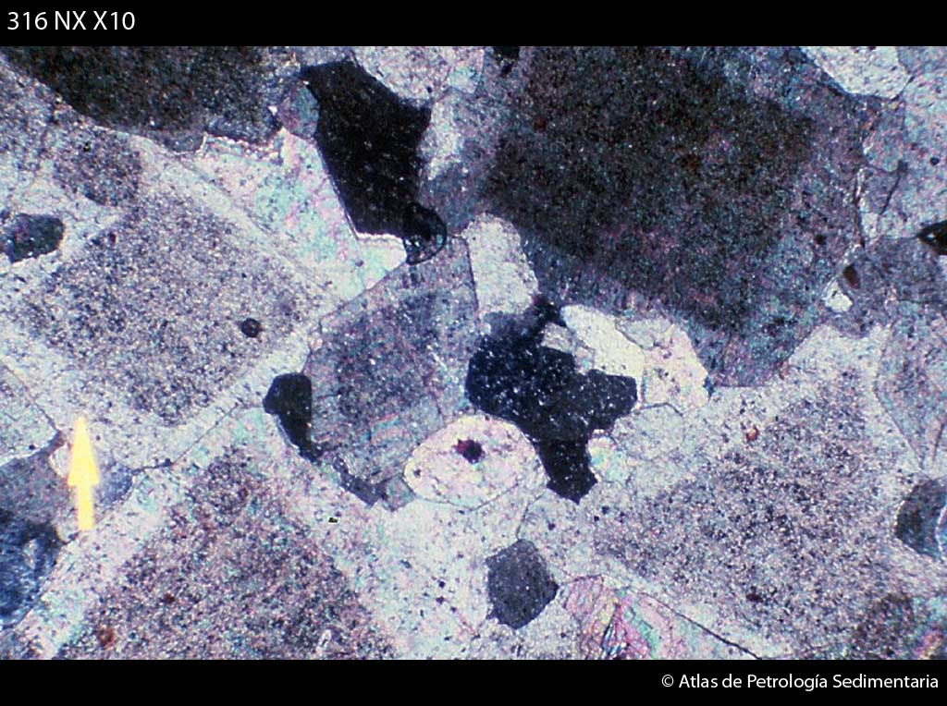
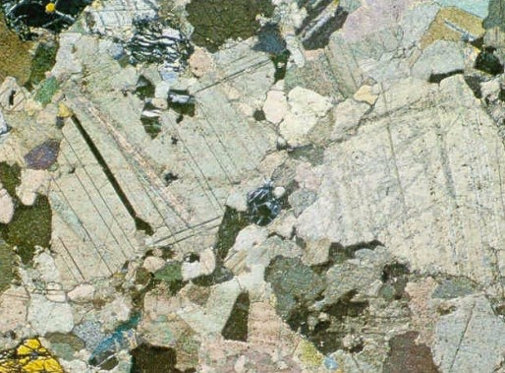
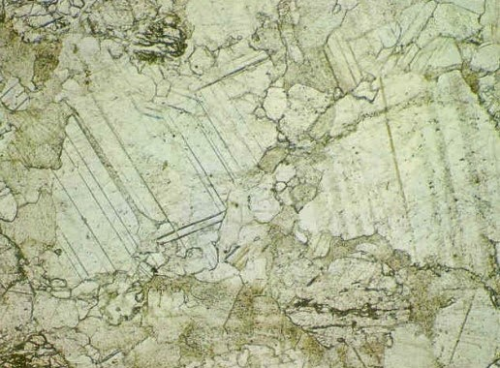
Para recordar....
CALCITA
DOLOMITA
ARAGONITO

Slide 3
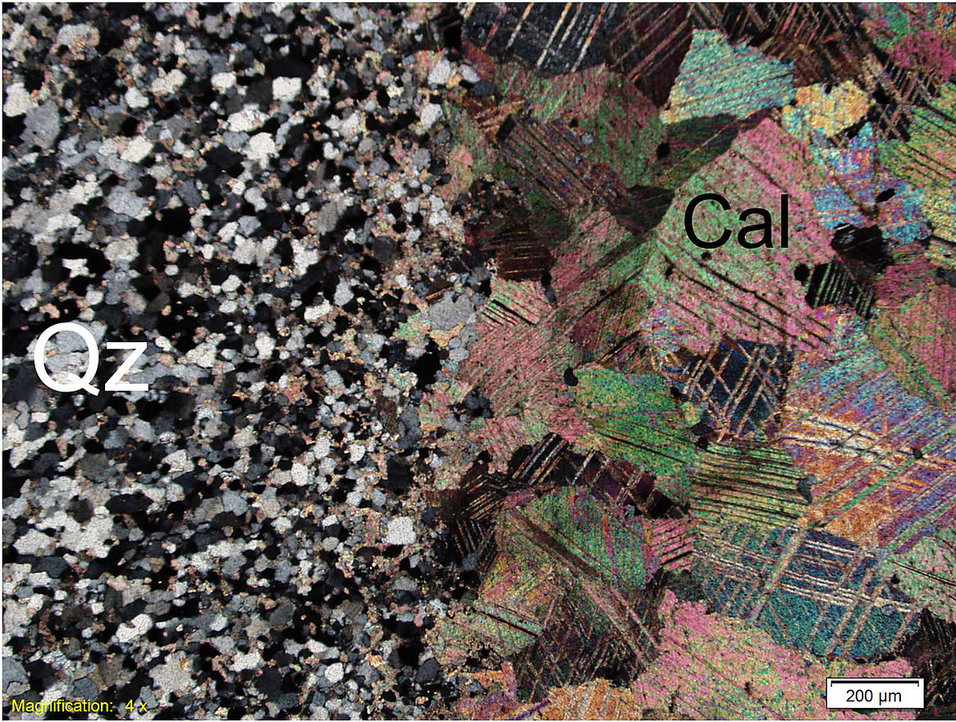
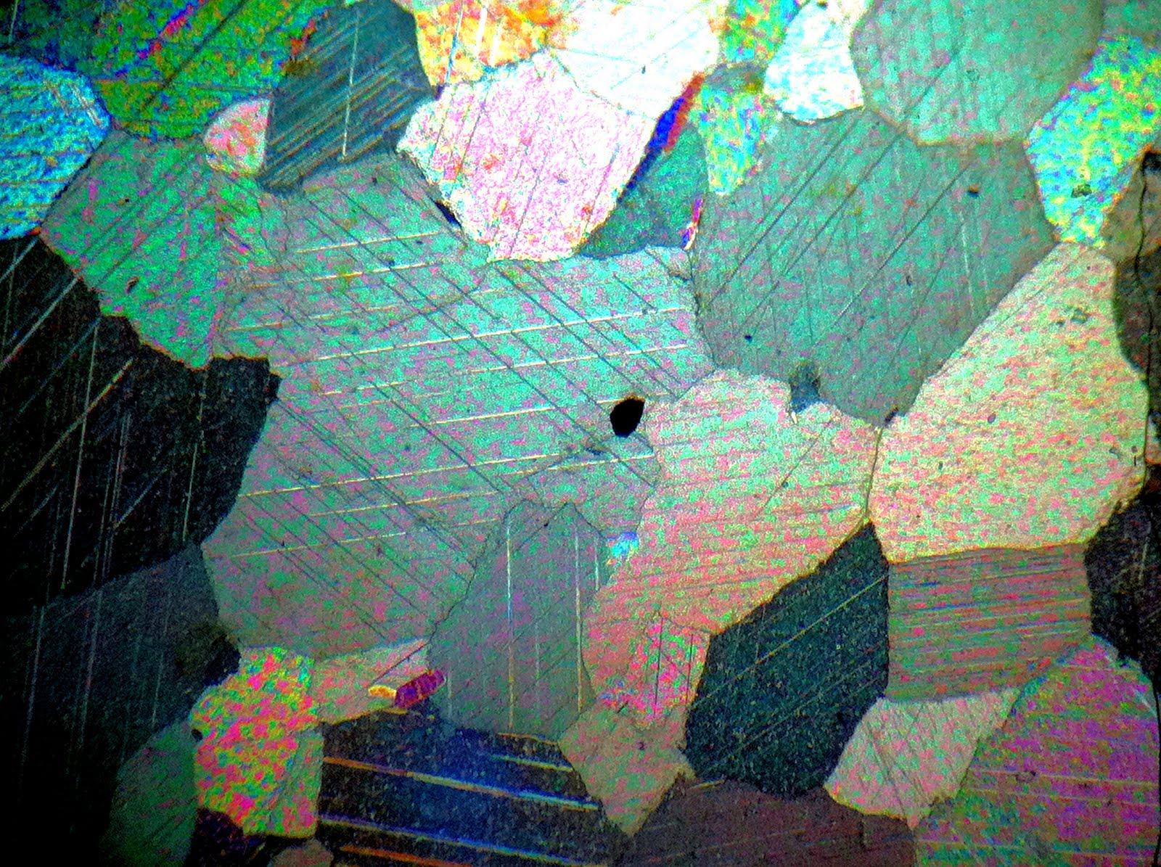
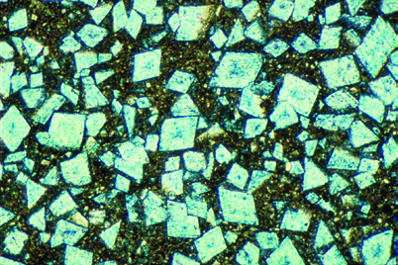
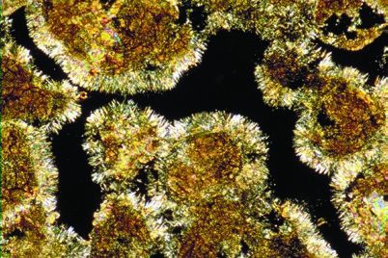

Slide 4
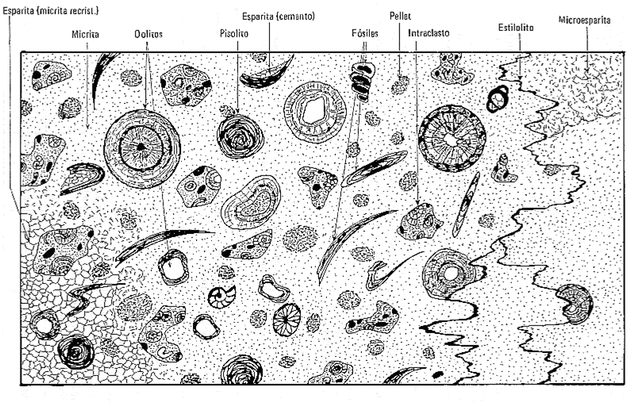
El Problema de la Matriz: Micrita – Neomorfos - Esparita

Slide 5
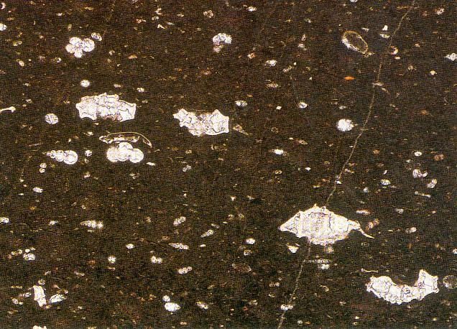
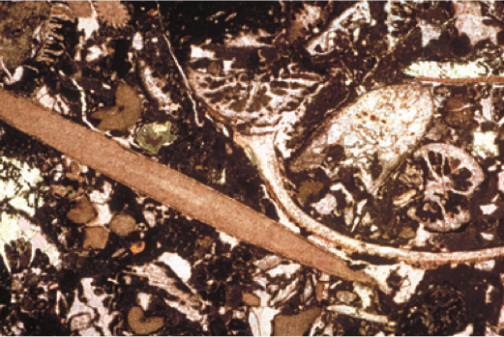
Micrita: Matriz Carbonatada
Agregado de cristales finos (< 4 μm) de aragonito o calcita rica en Mg.
Masa homogénea criptocristalina y oscura, normalmente de color pardo (similar al barro).
Material primario en la formación de la roca.

Slide 6
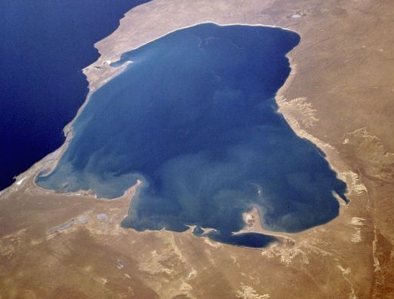
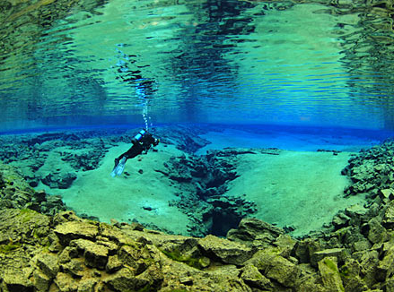
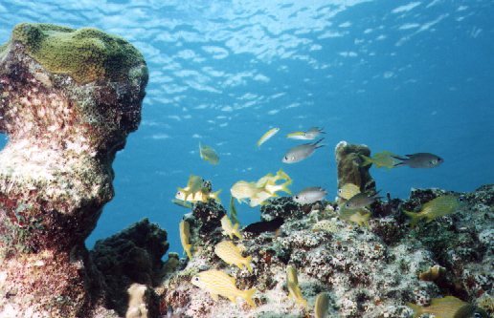
Micrita: Matriz Carbonatada
AMBIENTES DE FORMACIÓN: Medios protegidos, de baja energía.
- Lagoons
- Plataforma profunda
- Fondos abisales.

Slide 7
Esparita: Cemento Carbonatado
Agregado de cristales de carbonato (aragonito o calcita) de tamaños >4 μm que precipitan entre los granos de un sedimento carbonatado o en los poros internos de estas partículas.
Material secundario en la formación de la roca.
Esparita
Uniones triples 120°

Slide 8
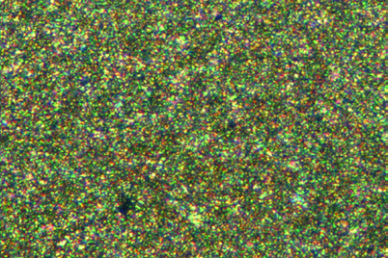
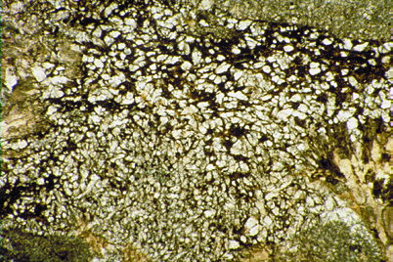
Neomorfos: Microesparita-Pseudoesparita
Se forma por procesos neomórficos de recristalización.
Microesparita: Generalmente de tamaños 5-20 micras producido por recristalización (neomorfismo) de la micrita. Puede alcanzar tamaños de hasta 30 micras (Folk, 1965).
Pseudoesparita: es una calcita neomórfica (recristalizada) con tamaños de cristales de 30-50 micras (Folk, 1965)

Slide 9
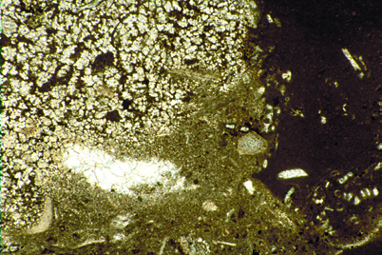
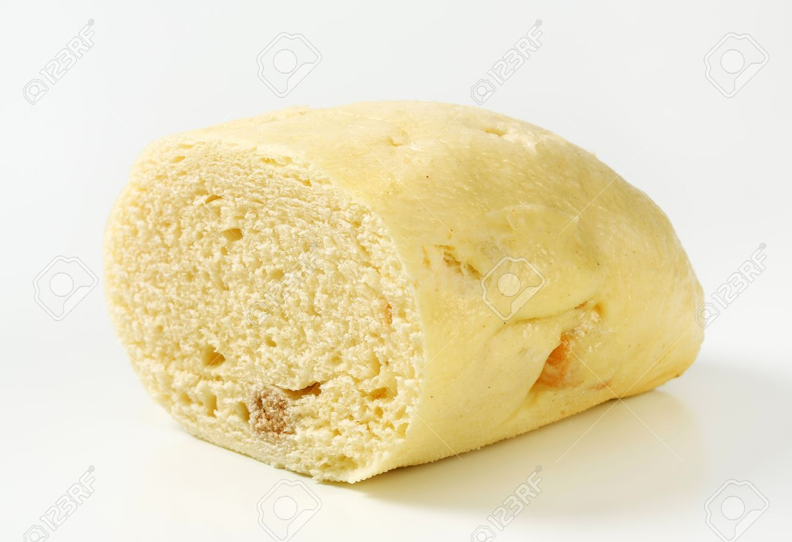
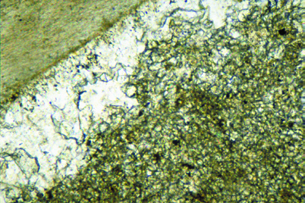
Microesparita y Pseudoesparita:
Parches de micrita distribuidos
Bordes de cristales tienden a ser elongados o irregular, inclusive suturados
Textura de migaja de pan
Contactos difusos
Sin polaridad de tamaño
Caras sin uniones triples

Slide 10
QUÉ ES DIAGÉNESIS
Son los cambios físicos y químicos que ocurren en una roca durante y/o después de la litificación.
Puede iniciar en el piso marino (singenético o eogenético), continua a medida que se entierra profundamente (mesogenético) y se extiende hasta el subsecuente alzamiento (telogenético). La diagénesis puede obliterar información de sus estructuras primarias, pero también puede proveer información sustancial acerca de la historia postdepositacional.
Incluye distintos procesos: micritización, compactación, cementación, disolución, recristalización, dolomitización, dedolomitización y procesos de sustitución.

Slide 11
MICRITIZACIÓN
Es un proceso debido a la acción conjunta de la erosión biológica y la abrasión mecánica, produciéndose la destrucción, total o parcial, de la textura interna de las partículas. La erosión biológica la llevan a cabo microorganismos que perforan la estructura de la partícula, rellenándose posteriormente por barro calcáreo. Este proceso se considera típicamente como diagénesis temprana.
Generalmente se evidencia porque los márgenes de granos o partículas carbonatadas están reemplazadas por micrita en/o justo por debajo de la interfaz agua/sedimento.
En algunos casos resulta dificil distinguir procesos de micritización de de la cubierta externa de los granos agregados.

Slide 12
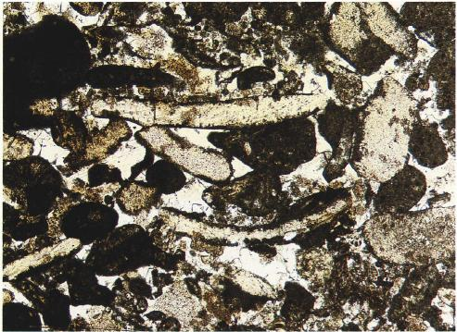
Micritizacion en conchas de braquiopodos?

Slide 13
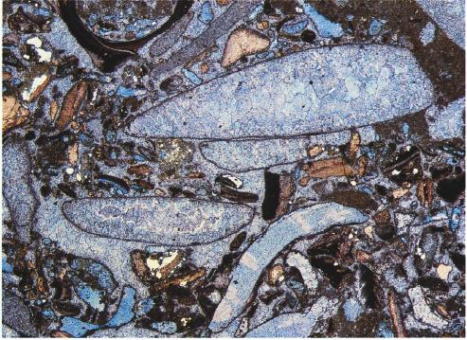
Envoltura de micrita en moluscos + precipitación de esparita

Slide 14
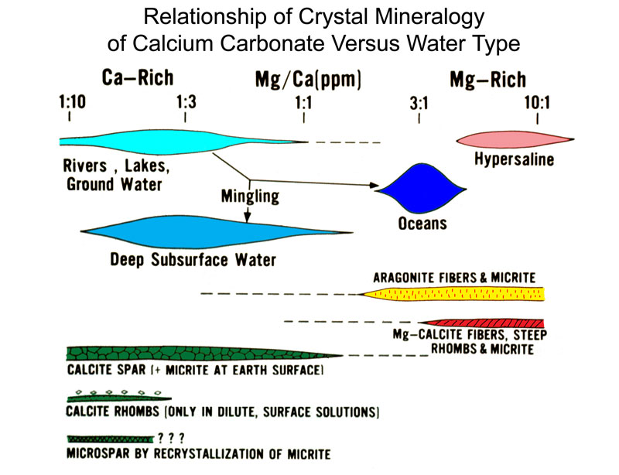
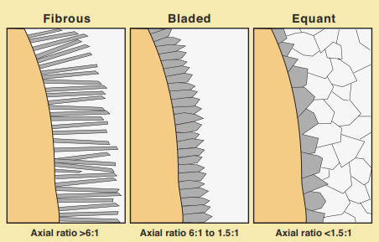
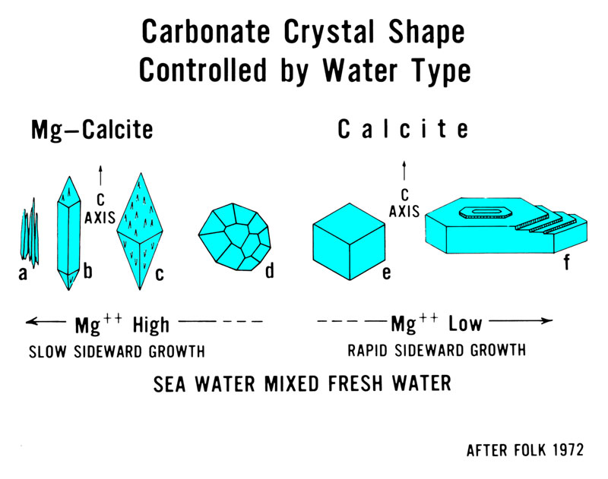
CEMENTACIÓN
Es el proceso de precipitación de cristales que rellenan poros (de origen primario o secundario).
Uno de los resultados finales más importantes de la cementación es la litificación del sedimento y pérdida de porosidad.
Los cementos carbonatados pueden precipitar en diferentes ambientes desde marino hasta ambientes profundos pasando por meteóricos.

Slide 15
TIPOS DE CEMENTO SEGÚN TEXTURA
-Drusy (en drusa o aguja): cristales fibrosos alrededor de la partícula.
Mosaico.
Columnar: igual que drusy pero irregular
-Sintaxial: cristal en continuidad óptica con la partícula. Muy característico de las placas de equinodermos.
-Poiquilotópico: grandes cristales englobando las partículas (sin continuidad óptica con éstas).
-Menisco: cristales que precipitan entre partículas próximas desarrollando morfologías en menisco.
-Gravitacional: cemento cuya morfología global esta condicionada por la gravedad. Es un buen criterio de polaridad de la roca.

Slide 16
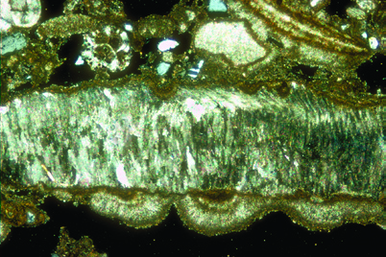
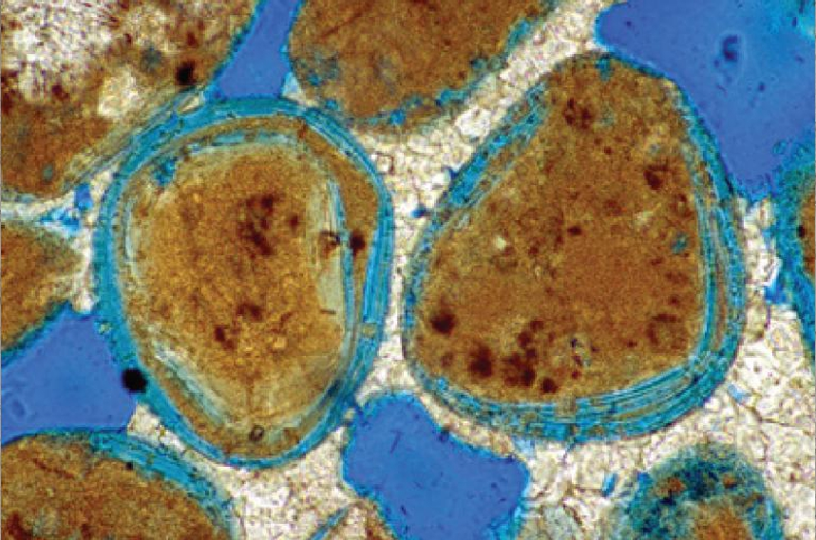
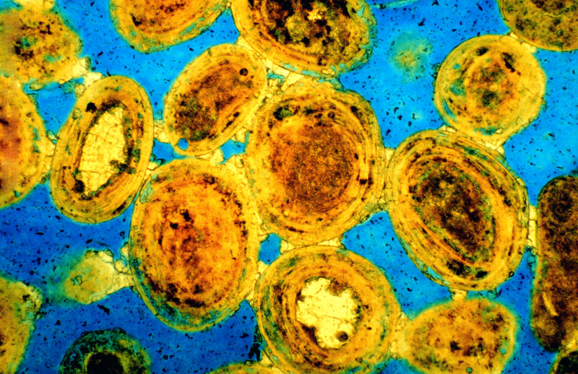
ZONA VADOSA
Microestalactítico
Menisco

Slide 17
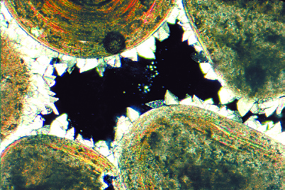
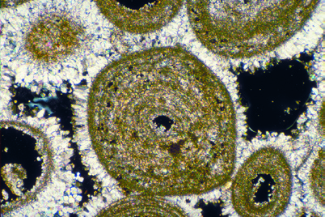
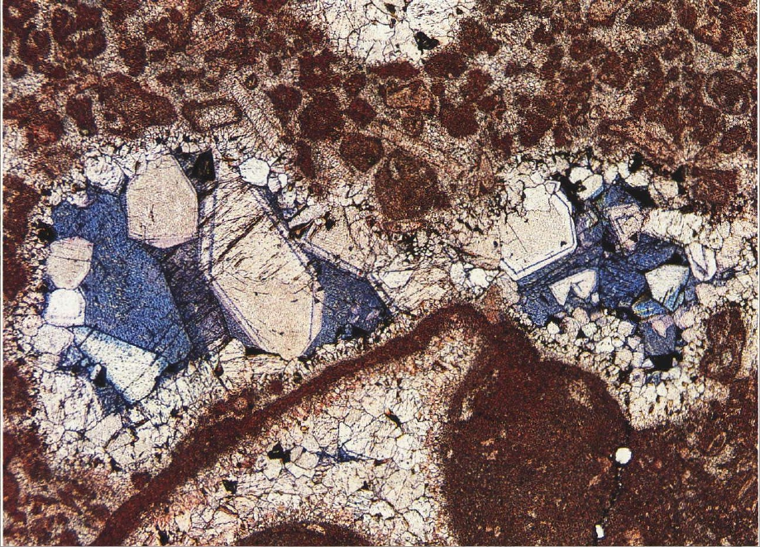
ZONA FREÁTICA METEÓRICA
Isópaco fibroso-columnar
Isópaco mosaico-columnar
Mosaico-Drusy
Sintaxial

Slide 18
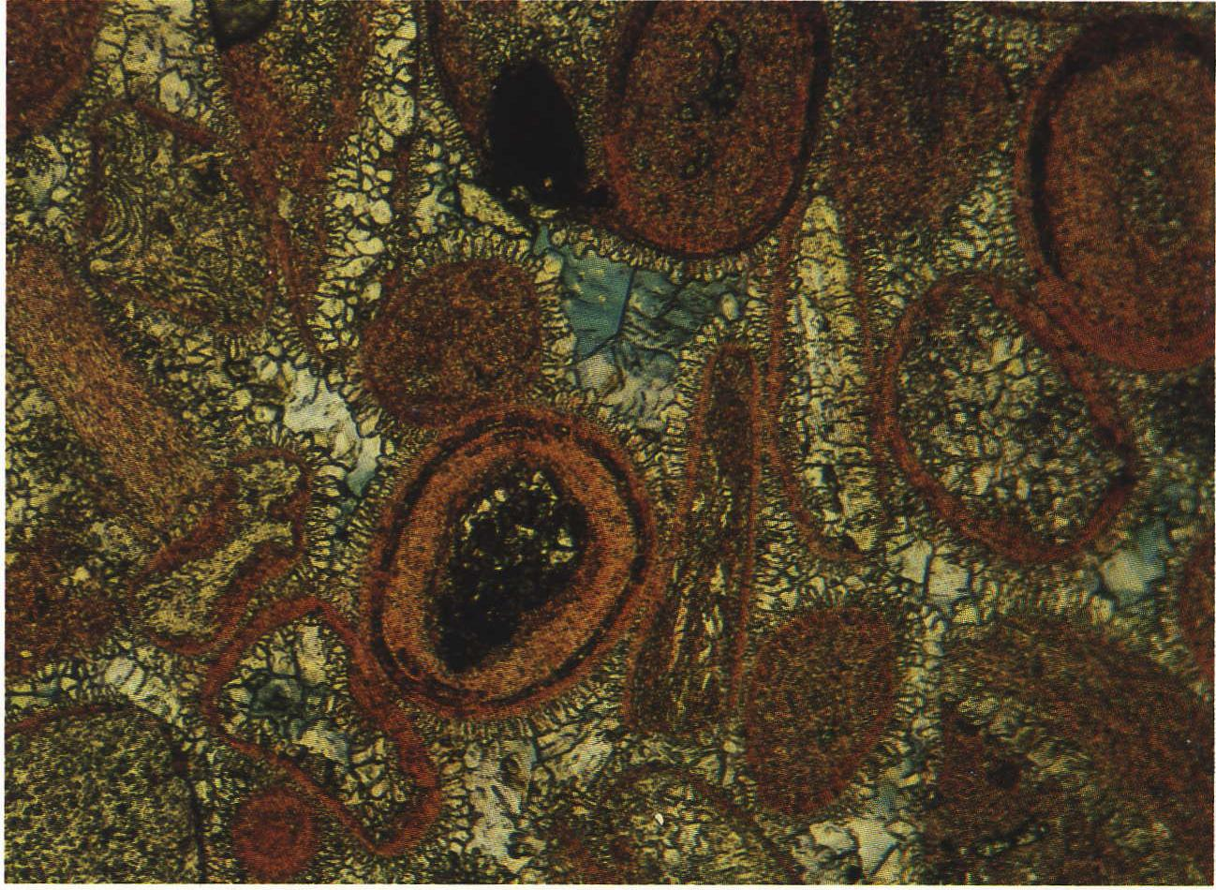
Circumgranular-Equidimensional y Mosaico

Slide 19
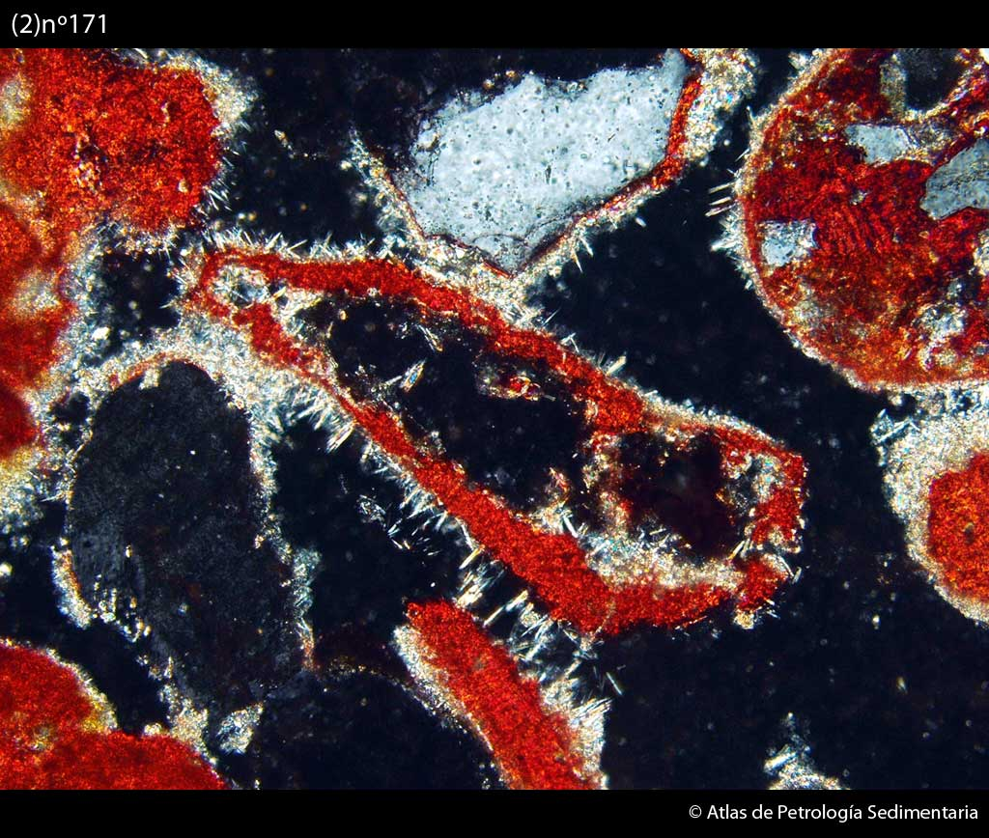
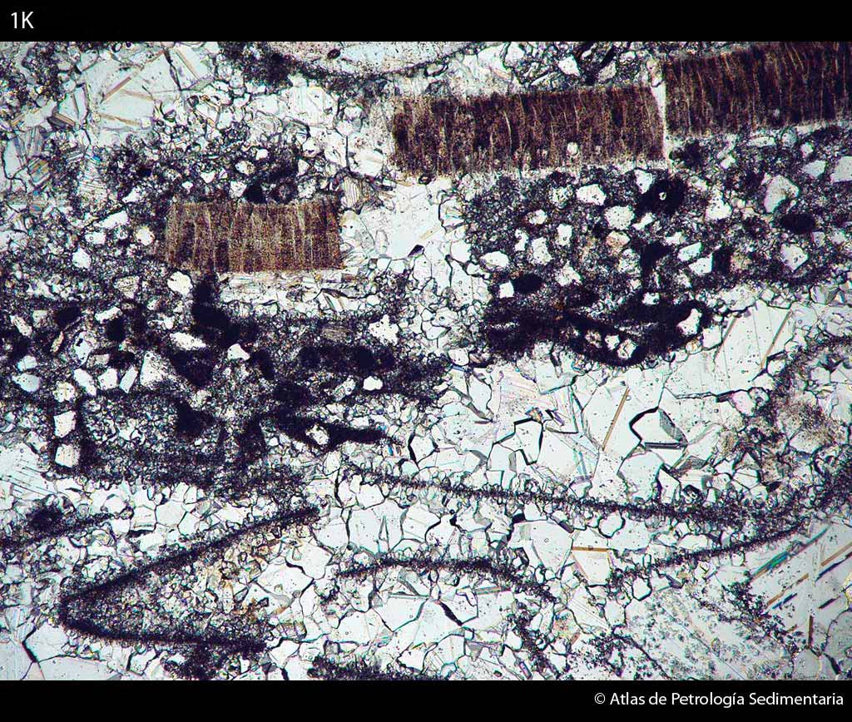
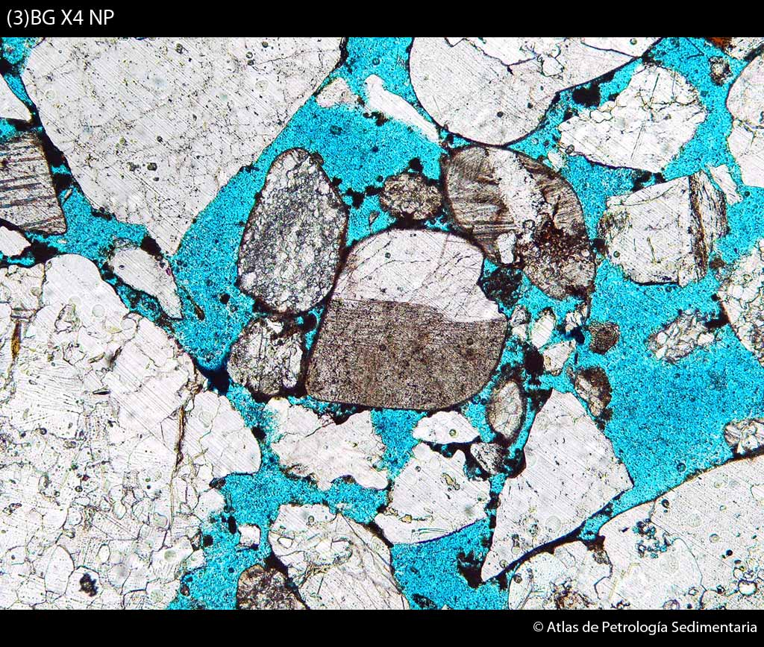
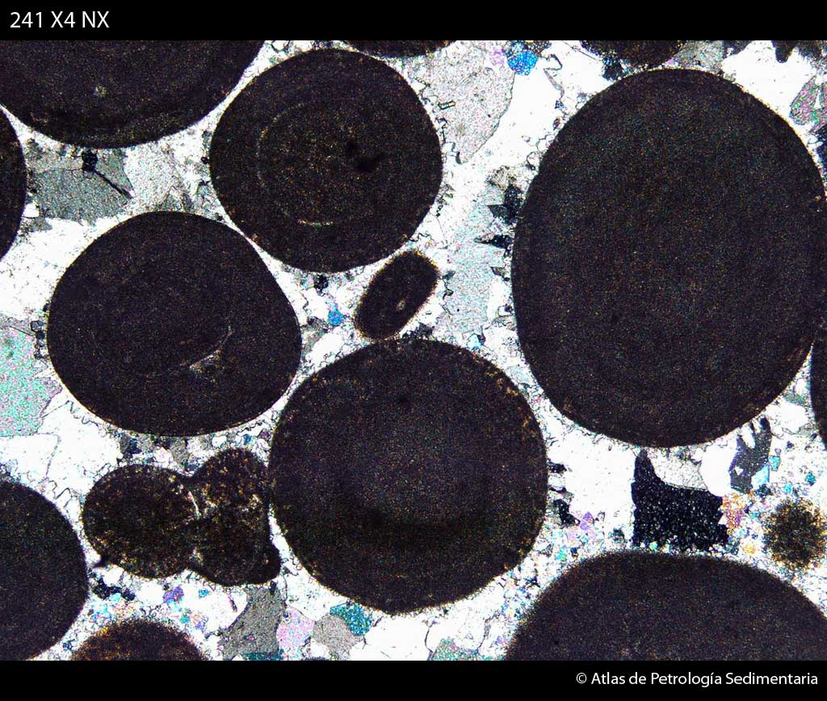
ZONA FREÁTICA MARINA
Isópaco acicular
Acicular (radial fibroso)
Micrítico
Isópaco Acicular

Slide 20
ZONA DE MEZCLA
Columnar

Slide 21
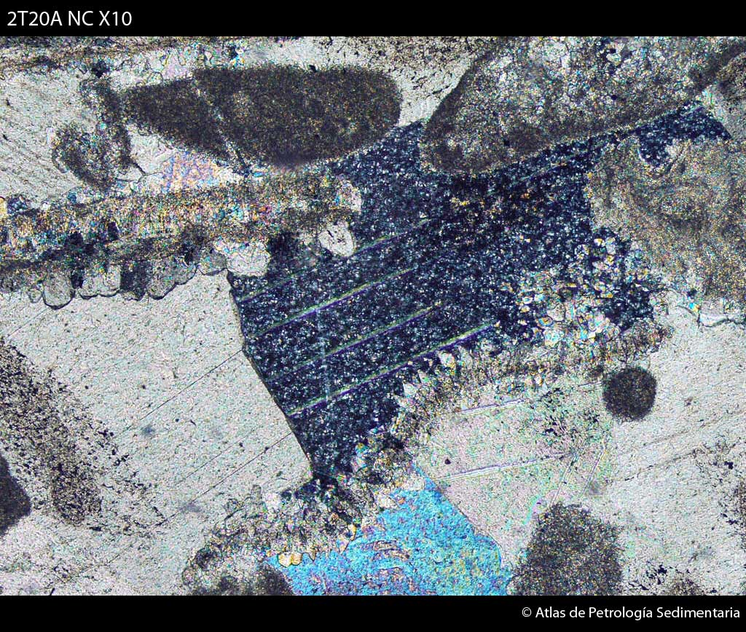
ZONA DE MEZCLA
Isópaco mosaico equidimensional

Slide 22
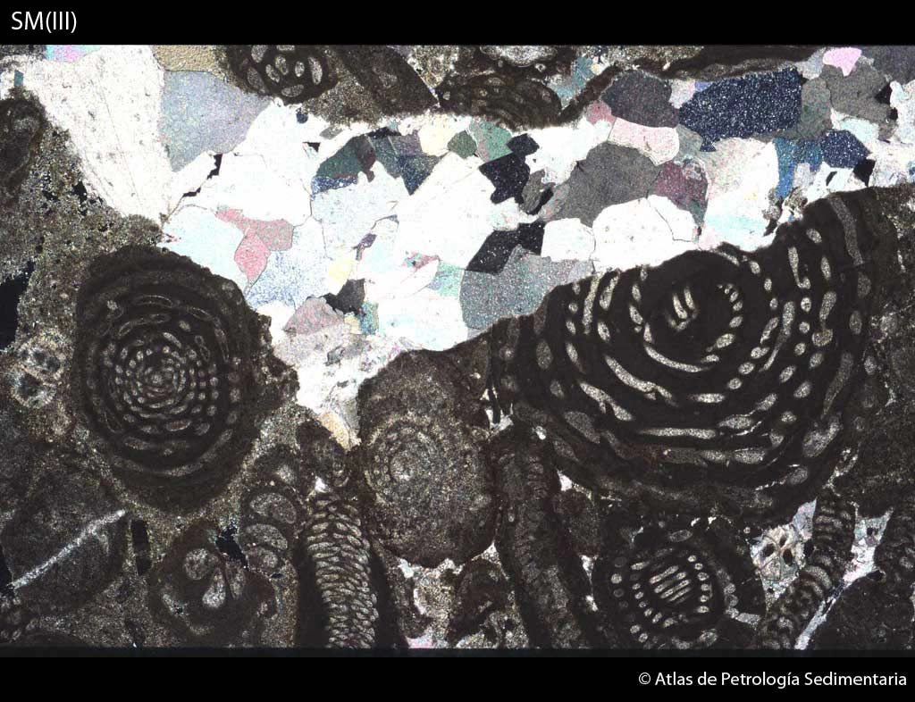
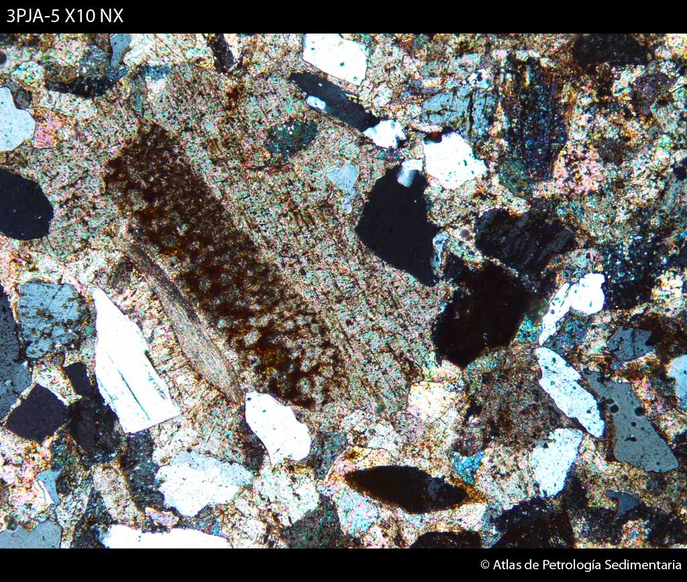
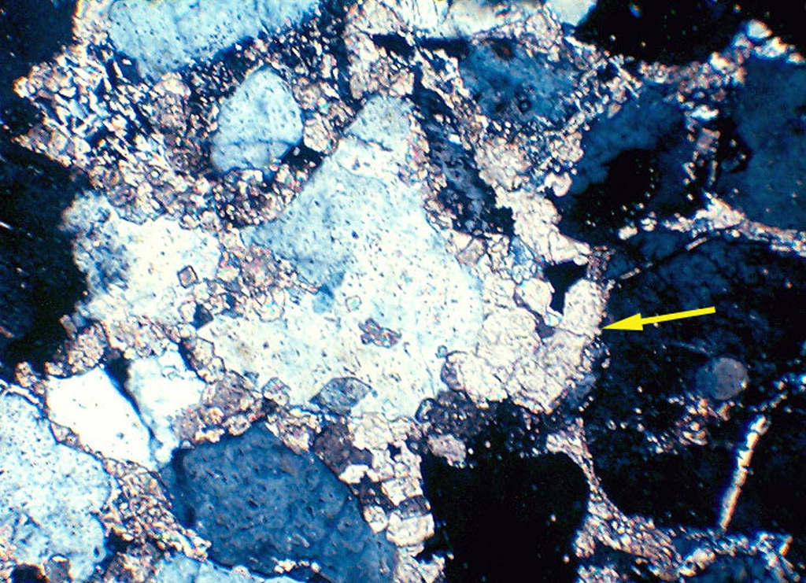
ZONA FREÁTICA/MARINA PROFUNDA
Espático
Poikilotópica
Sintaxial
Mosaico

Slide 23
COMPACTACIÓN
Este proceso implica una reorganización de las partículas en respuesta a las nuevas condiciones de presión por sobrecarga, es decir, reducción de porosidad por pérdida de volumen.
Puede ser Mecánica o Química.
COMPACTACIÓN MECÁNICA
Se produce en los primeros estadios del enterramiento y sus consecuencias fundamentales son: reordenación de los granos individuales, expulsión de agua, deformación de granos dúctiles (peloides, intraclastos, etc.) y rotura de los frágiles, y aplastamiento de aspectos sedimentológicos (burrows, porosidad fenestral, etc.)
COMPACTACIÓN QUÍMICA
Se produce posterior a la compactación mecánica, durante el enterramiento profundo. Se origina como resultado de la presión concentrada en puntos de contacto entre: granos, cristales o grandes superficies (estratos), lo que incrementa la solubilidad de los carbonatos. La consecuencia es el desarrollo de contactos cóncavo-convexos y suturados entre granos, y la aparición de superficies estilolíticas a gran escala.

Slide 24
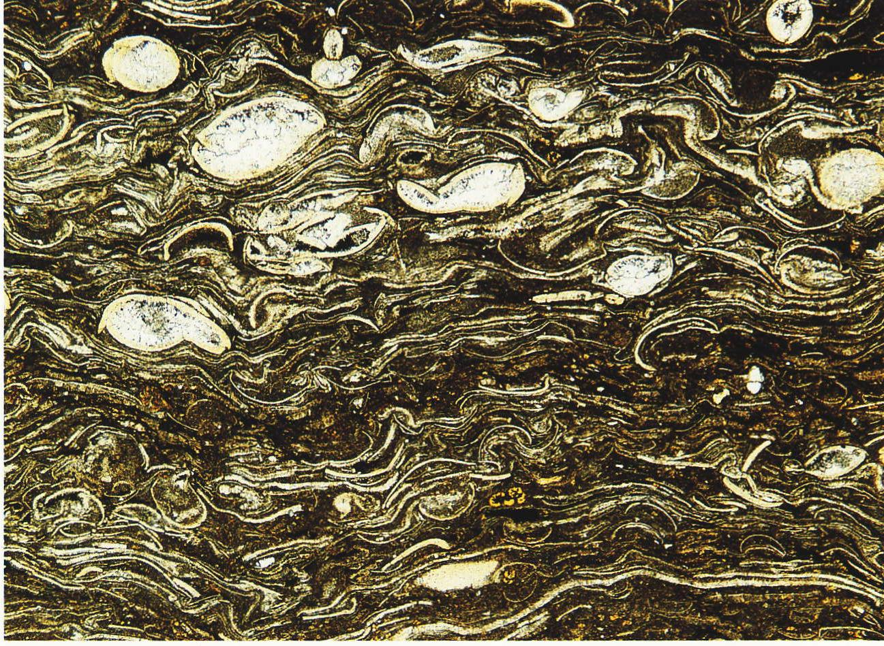
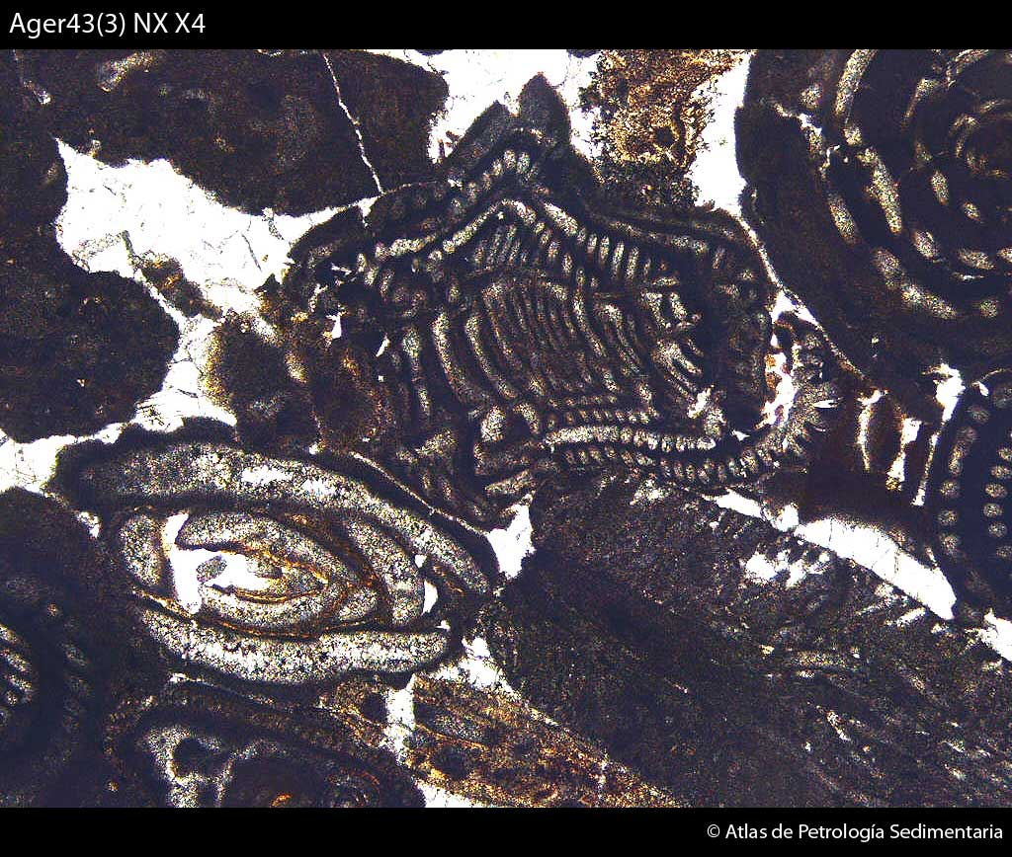
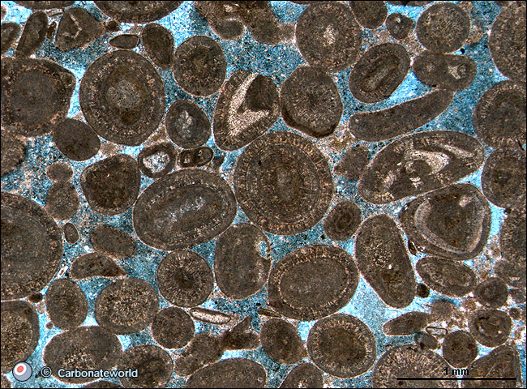
COMPACTACIÓN MECÁNICA

Slide 25
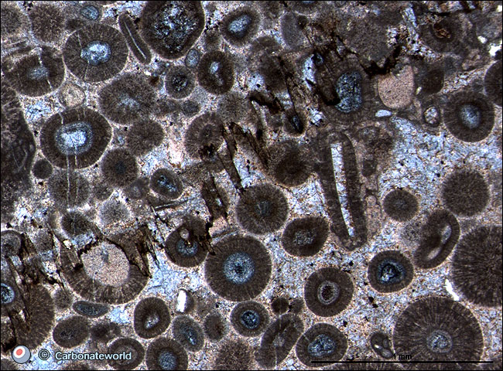
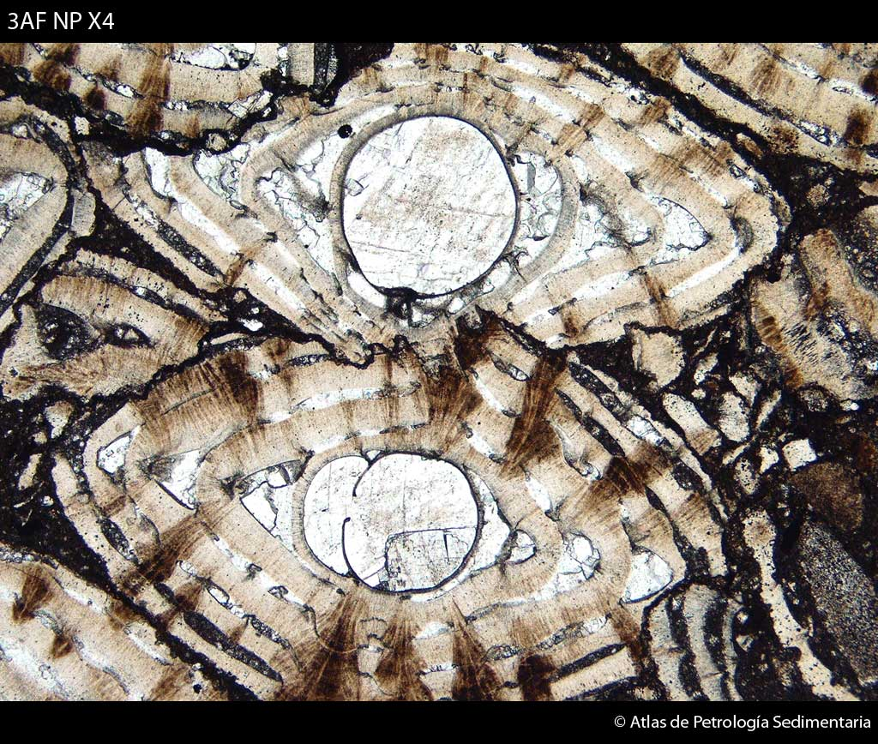
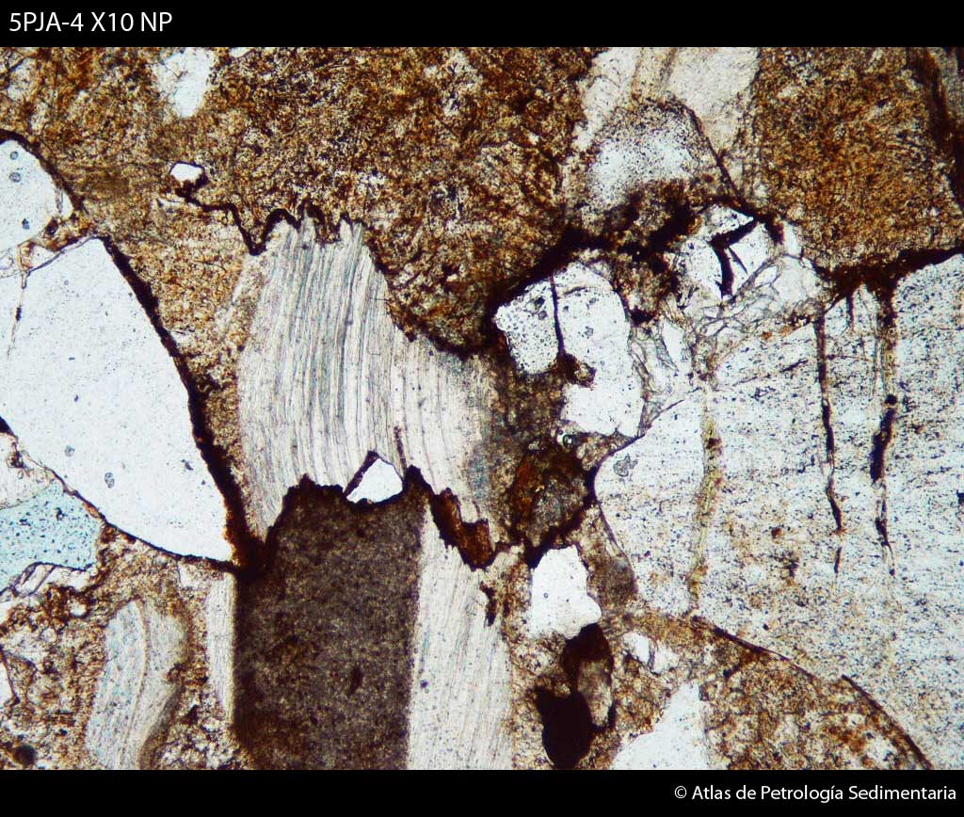
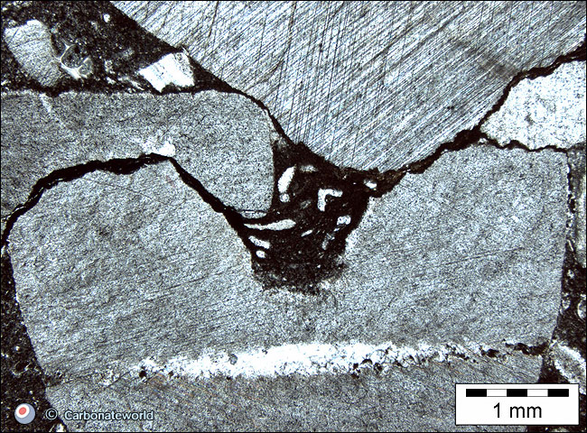
COMPACTACIÓN QUÍMICA

Slide 26
DISOLUCIÓN – (POROSIDAD)
Resultado de la interacción de dos factores: la composición del agua de poros y la mineralogía de las partículas. Cuando estos dos factores se encuentran en desequilibrio, a consecuencia de los cambios que tienen lugar en el enterramiento, se produce la disolución. El resultado final de los procesos de disolución va a ser la creación de diferentes tipos de poros (porosidad secundaria).

Slide 27
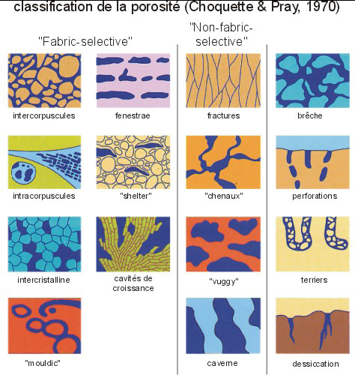

Slide 28
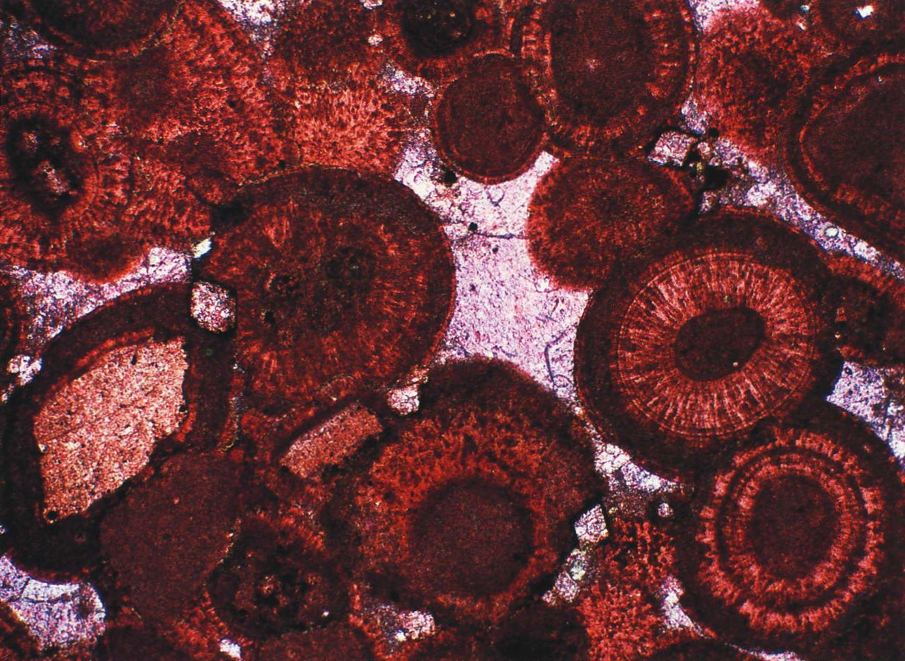
Disolución en bordes de ooides

Slide 29
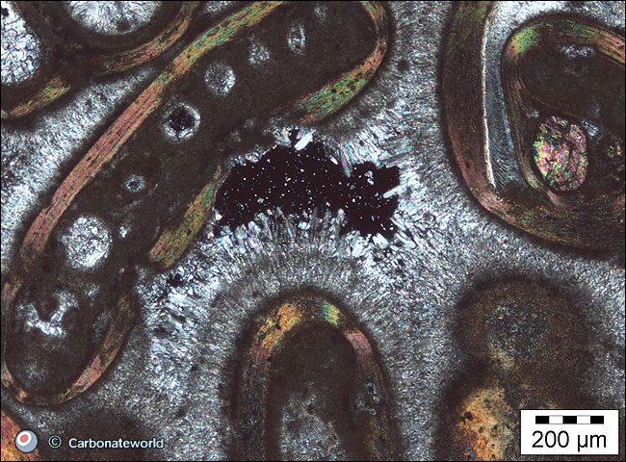
Interpartícula

Slide 30
Porosidad intrapartícula

Slide 31
Porosidad móldica

Slide 32
Porosidad fenestral

Slide 33
Fracturas

Slide 34
RECRISTALIZACIÓN – (NEOMORFISMO)
Proceso neomórfico, cambio de micrita a microesparita (menor a 4 micras) y después a pseudoesparita (mayor a 10). Puede ser bastante complicado de distinguir de la esparita común (ortoesparita).

Slide 35
Cemento (ortoesparita)
-cristales sobre bordes de granos
-polaridad de tamaños, aumentan los cx desde las paredes hasta el centro del poro
-uniones triples enfaciales (180°)
-contactos rectos
-Ausencia de estructuras relictas
-Límite entre partículas y cemento bien definido
-Los ejes mayores de los cristaless se orientan perpendiculares a los plannos de crecimiento
Pseudoesparita
-Bordes de granos difusos
-no polariadad de tamaño
-no uniones triples enfaciales
-contactos suturados
-Mosaicos cristalinos con cristales de varios tamaños diferentes
-Partículas esparíticas intersectadas por cristales de esparita
-Granos flotando, que no pueden sostenerse por si mismos
-Presencia de fantasmas

Slide 36
Microesparita

Slide 37
Pseudoesparita + Esparita

Slide 38
Dolo-pseudoesparita (notar parches de micrita)

Slide 39
DOLOMITIZACIÓN-DEDOLOMITIZACIÓN
Reemplazo de la calcia original de la roca por Dolomita Esta última se presentará en cristales romboidales. Sin embargo, la roca puede sufrir el proceso contrario de dedolomitización, esto es, los cristales pasarán a calcita. En estos casos, solo se podrá decir que estos procesos ocurren/ pueden haber ocurrido, al teñir la muestra con Alizarina Rojo S, donde la calcita se tornará rosada o azul (dependiendo de las impurezas de hierro presentes) y la dolomita se mantendrá incolora, o presentará una tinción azul muy pálida.

Slide 40
Dolomita en rombohedros

Slide 41
Doloesparita

Slide 42
Doloesparita o Dolomía cristalina equigranular

Slide 43
Dedolomitización (calcita en rojo)

Slide 44
Dedolomitización parcial (calcita en rojo)

Slide 45
SUSTITUCIÓN –CHERT EN OOIDES-

